Slide 1
Итоги социально – экономического развития Крапивинского муниципального округа
за 2022 год

Slide 2
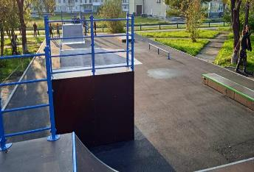
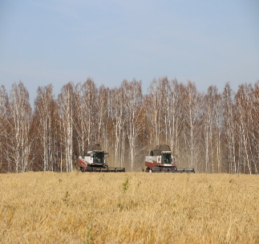
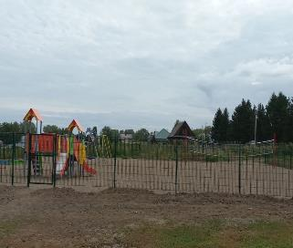
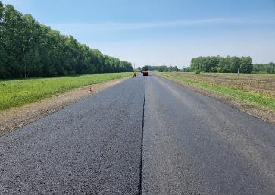
итоги 2022 года
планы на 2023 год

Slide 3
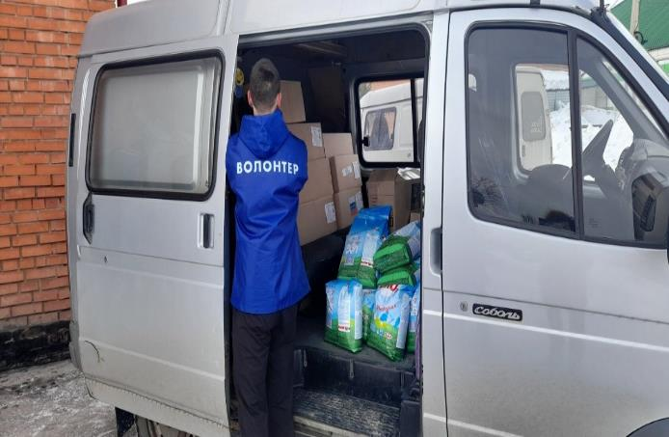
санкции
специальная военная операция на Украине
мобилизация
Сбор гуманитарной помощи

Slide 4
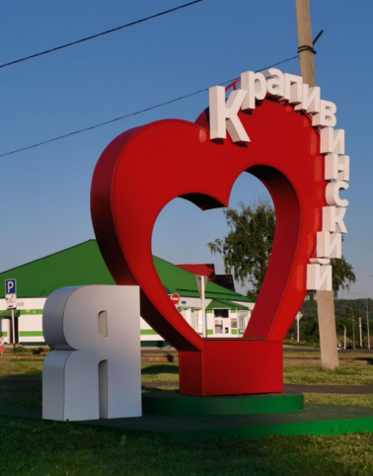
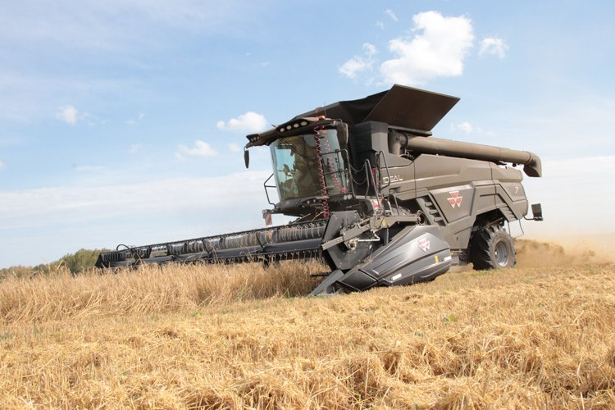
высокий урожай
водопровод от пгт. Зеленогорский до пгт. Крапивинский
290- летие пгт. Крапивинский
ООО «Плотниковское»
пгт. Крапивинский

Slide 5
Сельское хозяйство
ООО «Банновское» - 49,2ц/га
КФХ Печерин С.В. - 44,1ц/га
ООО «Плотниковское» - 41,4ц/га
ООО «Златозара» - 40,5ц/га
ООО «Весна» - 39,8ц/га
ИП Полухин Н.И. - 37,9ц/га
ООО «Золотая Нива» - 35,6ц/га
ИП Шефер В.Р. - 36,4ц/га

Slide 6
Сельское хозяйство
Картофель:
ООО «Златозара» - 310 ц/га
ООО «Весна» – 250 ц/га
ООО «СПК«Зеленовский» - 206,2ц/га
Технические культуры:
ООО «Плотниковское» - 23,1 ц/га
ООО «Банновское» - 22,9 ц/га
ООО «Златозара» - 22,1 ц/га

Slide 7
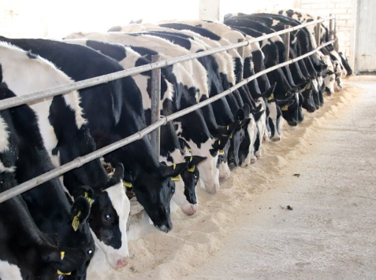
Сельское хозяйство
Агрохолдинг «Кузбасский»

Slide 8
Сельское хозяйство

Slide 9
Сельское хозяйство
Формирование земельных участков из невостребованных долей, право собственности на которые было зарегистрировано:
1312 земельных участков общей площадью 14107,6 га
Земли сельскохозяйственного назначения:
4347,4 га представлены сельскохозяйственным организациям
3796,5 га представлены физическим лицам
3500 га земель введены в оборот

Slide 10
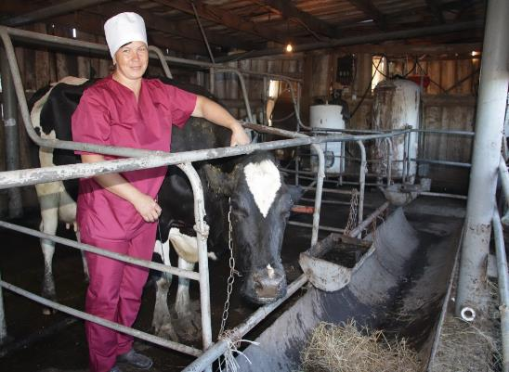
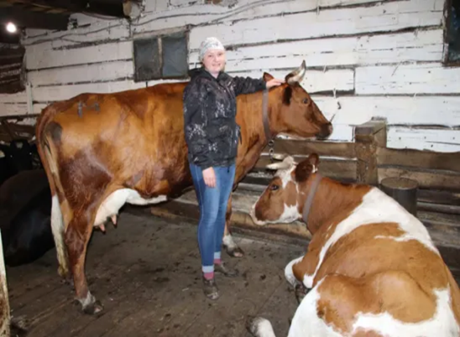
Сельское хозяйство
Щетинина О.А..
Малашкина О.В.

Slide 11
Промышленность
Структура отгруженной продукции видам деятельности:
добыча полезных ископаемых – 55,3%
обрабатывающие производства – 22,8%
обеспечение электрической энергией, газом и паром – 18,3%
водоснабжение; водоотведение, организация сбора и утилизации отходов – 3,6%

Slide 12
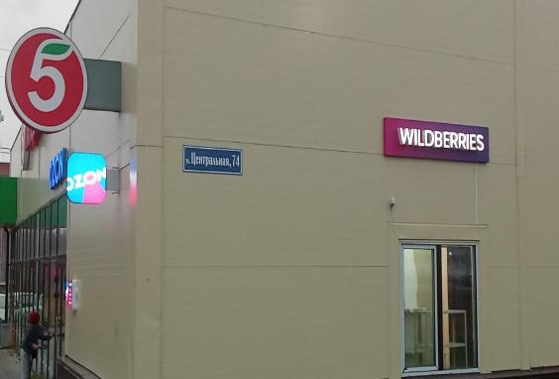
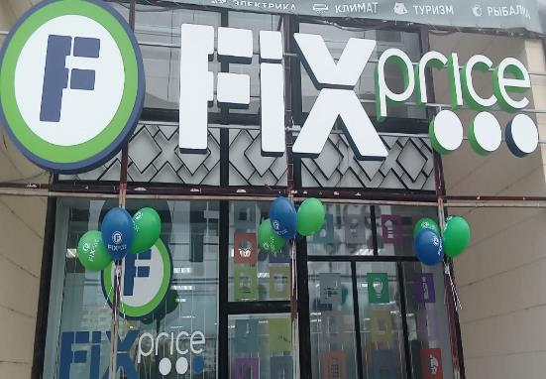
Малое и среднее предпринимательство
300 субъектов МСП
261 - самозанятые
пгт. Зеленогорский

Slide 13
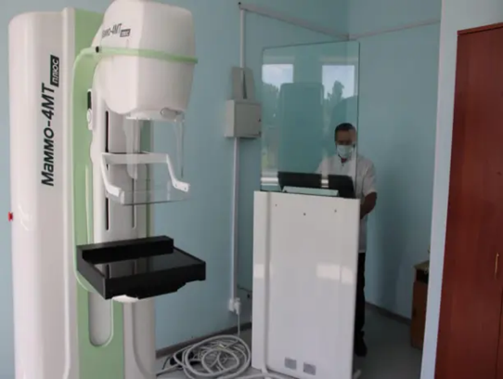
Здравоохранение
Обновление материально – технической базы:
маммограф рентгеновский
аппарат флюрографический
комплекс рентгеновский диагностический стационарный
аппарат палатный рентгенографический
видеоэндоскопический комплекс для бронхоскопии
видеопроцессор медицинский для эндоскопии
рефрактокератометр автоматический
монитор пациента прикроватный
концентратор кислорода
3 легковых автомобиля
Строительство модульного ФАПа в п.Каменный

Slide 14
Здравоохранение
укомплектованность врачами – 48%:
работает 43 врача
трудоустроено 3 врача
2 специалиста получат выплату по программе «Земский доктор»
укомплектованность средним медицинским персоналом – 63%:
численность среднего медицинского персонала 103 человека
трудоустроено 6 человек
4 специалиста получат выплату по программе «Земский фельдшер»

Slide 15
Здравоохранение
Диспансеризация:
детей-сирот и детей, попавших в трудную жизненную ситуацию, опекаемых и усыновленных детей -105,6%
медицинский осмотр несовершеннолетних профилактический – 61,1%
определенных групп взрослого населения 1 этап – 70,1%
углубленная диспансеризация определенных групп взрослого населения – 88,1%
профилактический осмотр – 67,2%
88 выездов бригады врачей КОКБ:
осмотрено 1234 человек, в том числе - 319 дети
223 выезда бригады врачей Крапивинской больницы
82 пациентам провели высокотехнологичные операции

Slide 16
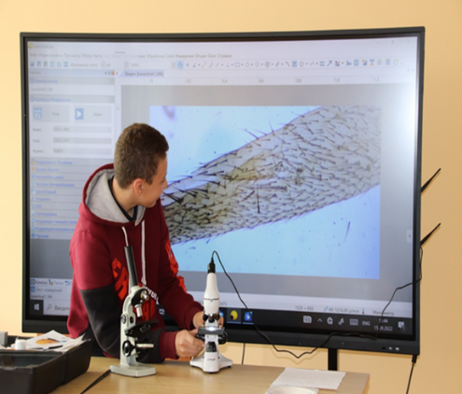
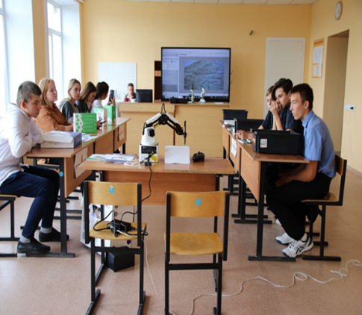
Образование
«Точка роста» в Банновской школе

Slide 17
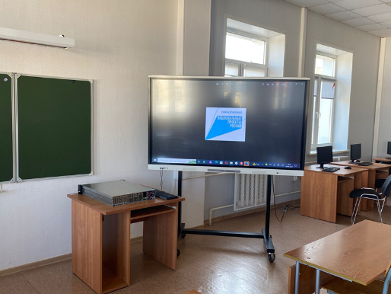
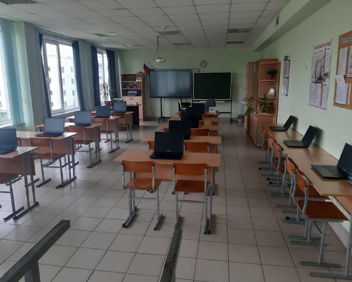
Образование
«Цифровая образовательная среда»
Борисовская школа
Зеленогорская школа

Slide 18
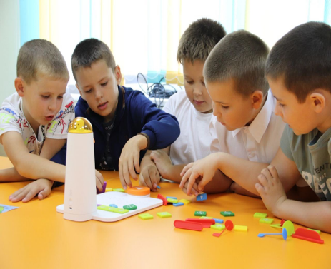
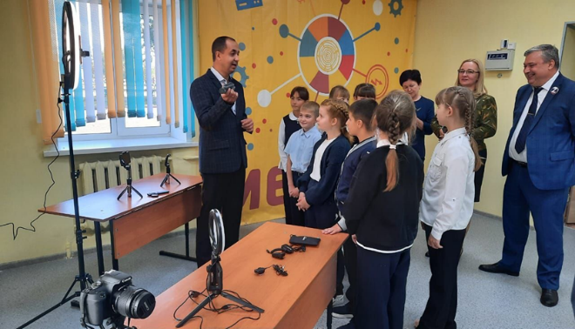
Образование
«Успех каждого ребенка»
Развитие инженерного мышления
Мультипликационная теле и новостная студия
Крапивинский дом детского творчества

Slide 19
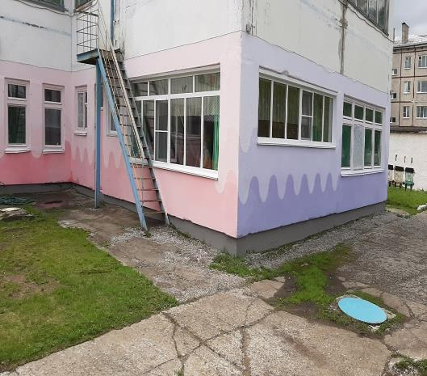
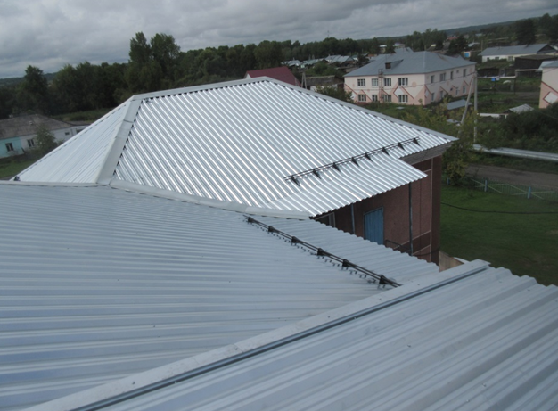
Образование
Детский сад «Улыбка»
Детский сад «Светлячок»

Slide 20
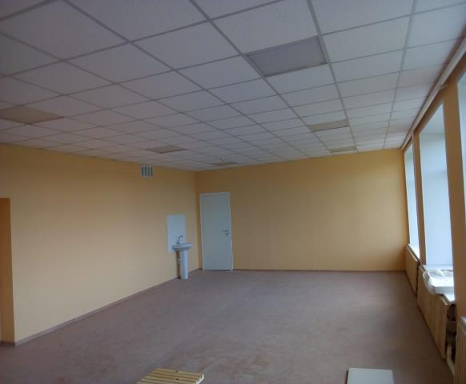
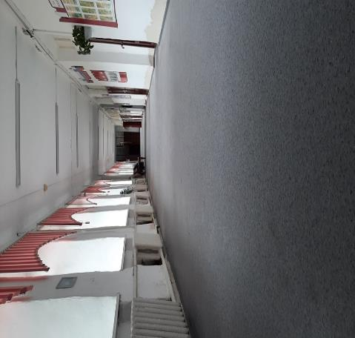
Образование
Банновская школа
Зеленовская школа

Slide 21
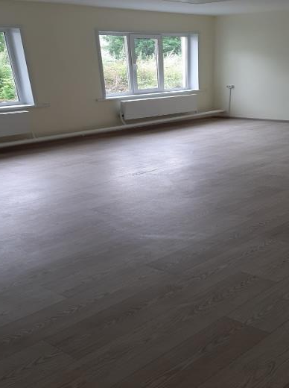
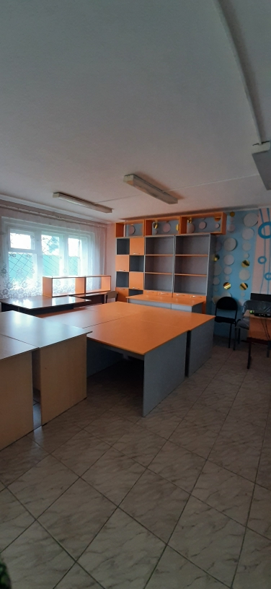
Образование
МБОУ «Крапивинский дом детского творчества», пгт. Зеленогорский

Slide 22
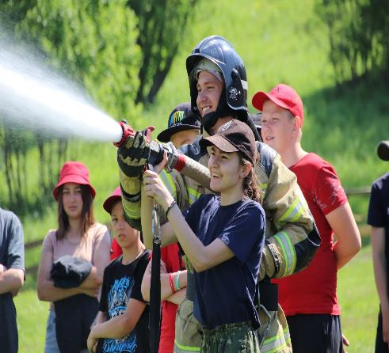
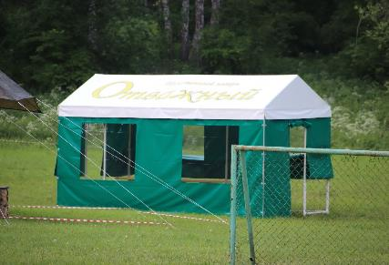
Образование
Летняя оздоровительная кампания:
функционировало 18 организаций
отдохнуло 1503 ребенка
ЕГЭ сдали все выпускники
Президентский гранд «ПроЛето»

Slide 23
Социальная поддержка населения
количество граждан, пользующихся льготами - 6175, в том числе:
федеральные льготники – 1663 чел.
региональные льготники – 4512 чел.

Slide 24
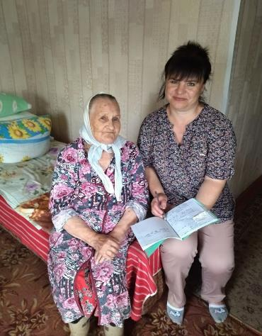
Социальная поддержка населения
адресная помощь – 642 человека
социальная поддержка – 673 человека
помощь сельским семьям, имеющим ЛПХ
отдых в ГАУ КО «Санаторий «Борисовский» – 23 ветерана труда
гуманитарная помощь мобилизованным гражданам – 1693 единицы вещей

Slide 25
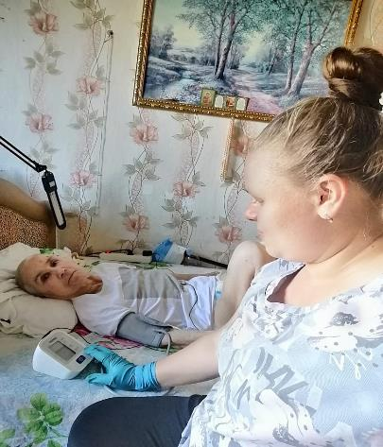
Социальная поддержка населения
Система долговременного ухода:
новое оборудованием и укрепление материально-технической базы
обучение - 23 сотрудника
типизация 774 получателей услуг
«школа ухода» - 46 занятий
«служба сиделок» - 9 человек
пункт проката – 55 человек
«Социальное такси» - 156 человек
мобильная бригада социальной помощи - 688 услуг
3 приемные семьи

Slide 26
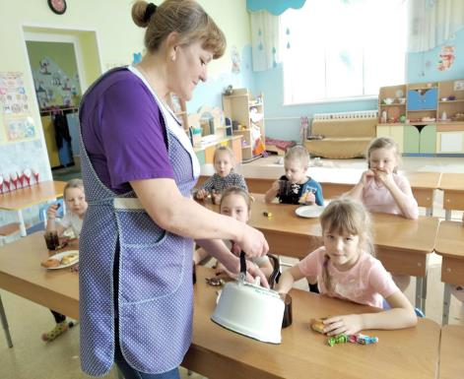
Социальная поддержка населения
поиск работы - 32
деятельность ИП - 34
ведение ЛПХ - 46
иные мероприятия - 28
140 контрактов:
Самозанятый
Поиск работы

Slide 27
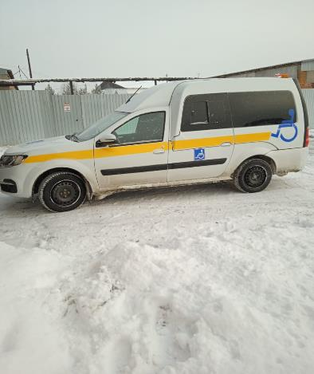
Социальная поддержка населения
Обновление материально – технической базы КЦСОН:
мебель
инвентарь
автомобиль

Slide 28
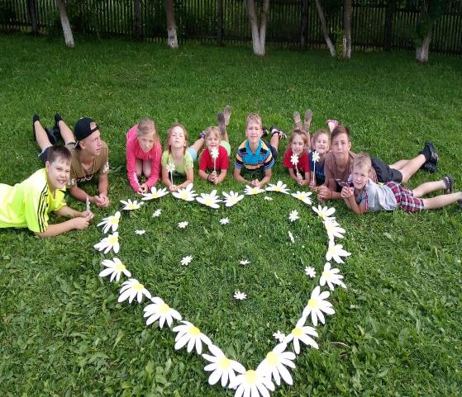
Социальная поддержка населения
Финансовая поддержка – 464 тыс. руб.
Услуги СРЦ:
1202 человека, из них 578 детей
прошли оздоровление – 96 детей

Slide 29
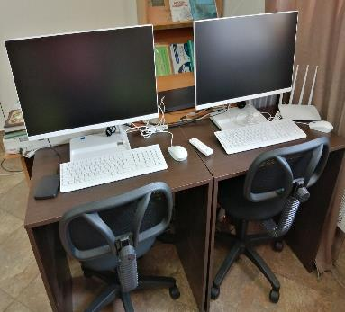
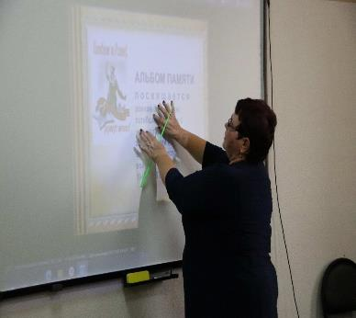
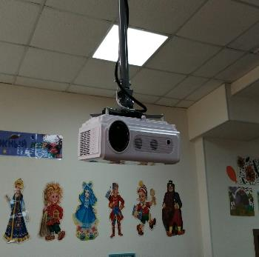
Культура
Модельная библиотека в с. Барачаты
Освоено 515,5 тыс. руб.:
приобретение оборудования
пополнение библиотечных и музейных фондов
Стало

Slide 30
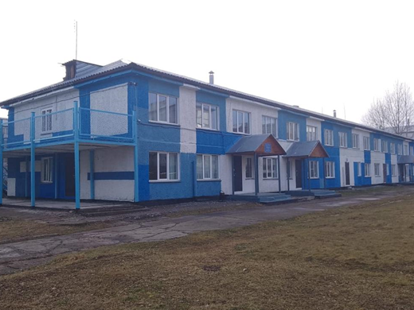
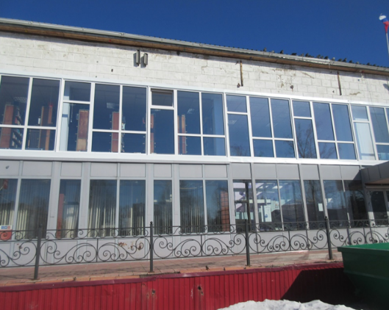
Культура
Спортивная школа в пгт. Зеленогорский
Зеленогорская библиотека

Slide 31
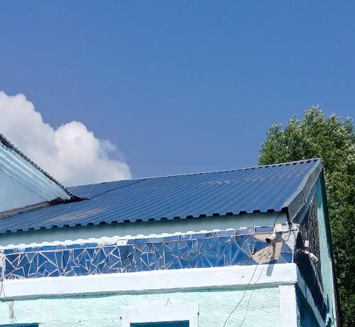
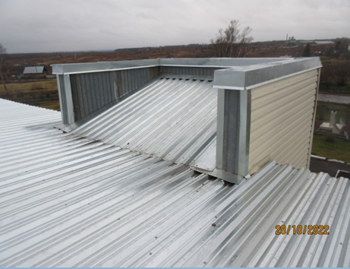
Культура
Ремонт кровли Борисовского СДК
Ремонт кровли Банновского СДК

Slide 32
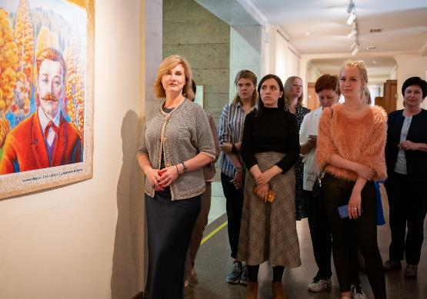
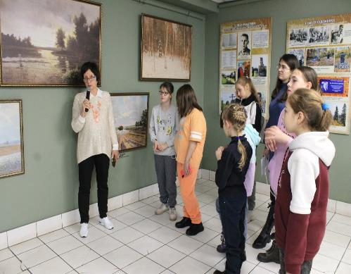
Культура
Передвижная планшетная выставка «В. Д. Вучичевич-Сибирский:
первый в Кузбассе, единственный в Российской Империи»

Slide 33
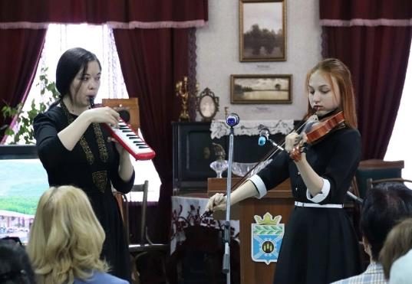
Культура
Региональная конференция «Имя В. Д. Вучичевича-Сибирского, как культурный код территории: современные аспекты и приоритеты развития»

Slide 34
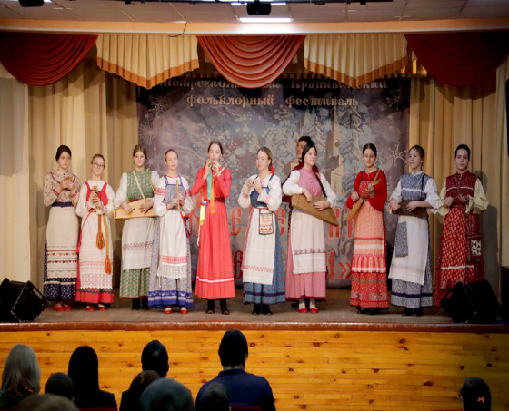
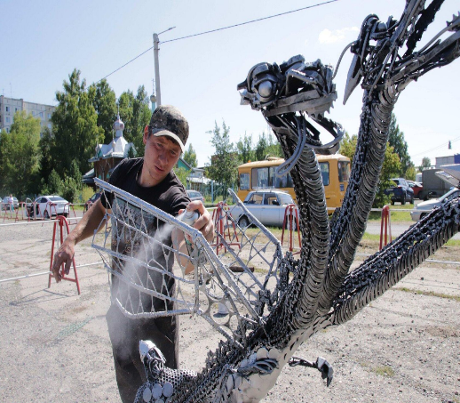
Культура
«Крещенские вечерки»
«Железное кружево»

Slide 35
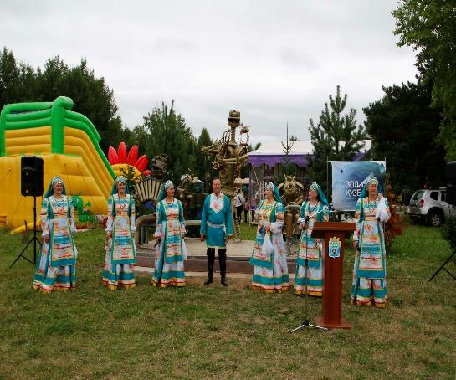
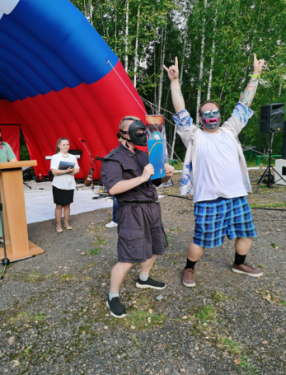
Культура
«Истоки»
Рок-фестиваль

Slide 36
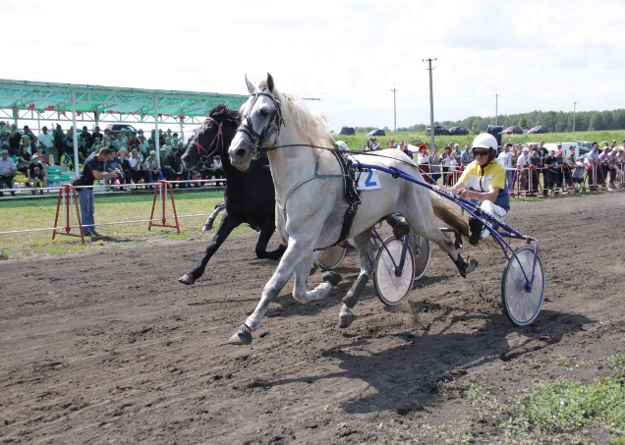
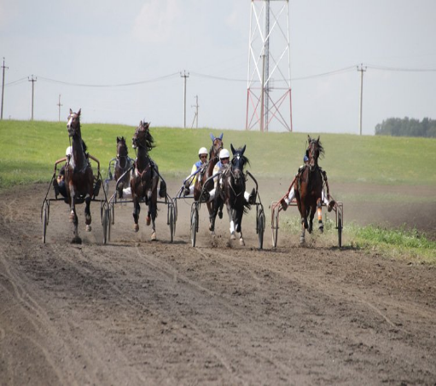
Культура
Конно-спортивные соревнования

Slide 37
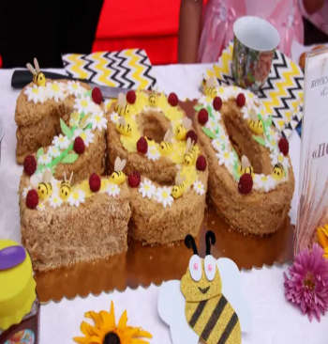
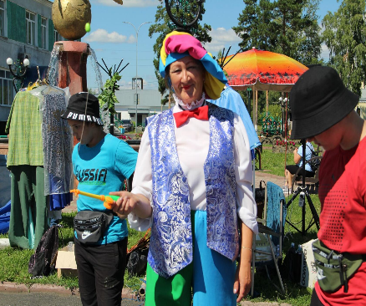
Культура
290- летие пгт. Крапивинский

Slide 38
Спорт
Доля граждан, систематически занимающихся физической культурой составила 53,9%

Slide 39
Молодежная политика
трудоустроено в летнее время 145 несовершеннолетних
более 600 добровольцев
15 волонтерских отрядов

Slide 40
Молодежная политика
адресная помощь - более 1000 человек
сбор гуманитарной помощи – более 2 тонн
«Бессмертный полк» - более 6000 тысяч участников
«Железное кружево» – собрано более 1 тонны

Slide 41
Жилищно – коммунальное хозяйство
31 котельная:
многоквартирные дома – 78
частный сектор – 103
бюджетные учреждения – 152
прочие абоненты - 62

Slide 42
Жилищно – коммунальное хозяйство
ООО «ТЭП» сформировано 2 аварийно-восстановительные бригады:
по теплоснабжению
по водопроводно-канализационным сетям

Slide 43
Жилищно – коммунальное хозяйство
Строительство объекта «Водоснабжение пгт Крапивинский от водозабора пгт Зеленогорский»

Slide 44
Жилищно – коммунальное хозяйство
Строительство объекта «Водоснабжение пгт Крапивинский от водозабора пгт Зеленогорский»

Slide 45
Жилищно – коммунальное хозяйство
Строительство объекта «Водоснабжение пгт Крапивинский от водозабора пгт Зеленогорский»

Slide 46
Жилищно – коммунальное хозяйство
Строительство объекта «Водоснабжение пгт Крапивинский от водозабора пгт Зеленогорский»

Slide 47
Жилищно – коммунальное хозяйство
Ремонт ветхих водопроводных сетей:
сельские поселения – 5,9 км
пгт. Крапивинский - 4,0 км
пгт. Зеленогорский – 1,0 км

Slide 48
Жилищно – коммунальное хозяйство
Подготовка объектов теплоснабжения
Котельная МСО
пгт. Крапивинский
Дымовая труба котельная
пгт. Зеленогорский
Грейферный погрузчик угля ЦК пгт. Крапивинский

Slide 49
Жилищно – коммунальное хозяйство
Подготовка объектов теплоснабжения
Утепление тепловых сетей пгт. Крапивинский
Котел длительного горения п. Каменный
Центральная котельная
пгт. Крапивинский

Slide 50
Жилищно – коммунальное хозяйство
Благоустройство дворовых территорий
Благоустройство общественных пространств
пгт. Зеленогорский, д. 81
пгт. Крапивинский, детская площадка «Кремль»

Slide 51
Жилье
жилищные условия улучшат 47 человек
пгт. Крапивинский, ул. Мостовая

Slide 52
Качество дорог
Текущий ремонт асфальтобетонного покрытия
в пгт. Крапивинский
ул. Ломоносова
Въезд

Slide 53
Качество дорог
Ремонт дорог ОАО «Крапивиноавтодор»
ул. Ломоносова
Мост на автомобильной дороге Тараданово-Карьер «Елбак»
Автодорога «Зеленогорск – Крапивино»

Slide 54
Качество дорог
Ремонт дорог по национальному проекту «Безопасные
и качественные дороги»
Ремонт дороги Крапивино - Панфилово
Ремонт моста через р. Кедровка

Slide 55
Качество дорог
Пешеходная дорожка по ул. Кооперативная

Slide 56
Качество дорог
Отсыпка дорог
с. Борисово
д. Сарапки

Slide 57
Инициативное бюджетирование
скейт – парк в пгт. Зеленогорский
капитальный ремонт спортивного зала школы в с. Банново
благоустройство детской спортивно - игровой площадки в д. Шевели
благоустройство территории мемориального комплекса в пгт. Крапивинский
благоустройство 5 мест захоронения
Скейт –парк

Slide 58
Инициативное бюджетирование
Спортивный зал Банновской школы
Детская спортивно – игровая площадка в д. Шевели

Slide 59
Уровень жизни населения

Slide 60
Демографические показатели
9 месяцев 2022 года:
родилось 156 малышей
умерло 269 человека
миграционный прирост - 37 человек
заключено 102 брака
оформлено 77 разводов

Slide 61
Планы на 2023 год
производство сельхозпродукции сохранить на уровне текущего года
введение в оборот брошенные земли
модернизация коммунальной инфраструктуры
обеспечение граждан доступным и комфортным жильем
ремонт дорог и благоустройство территорий
участие в национальных проектах
участие в президентских грантах
развитие спортивной и туристической инфраструктуры

Slide 62
Спасибо за внимание!

